Slide 1



Slide 2

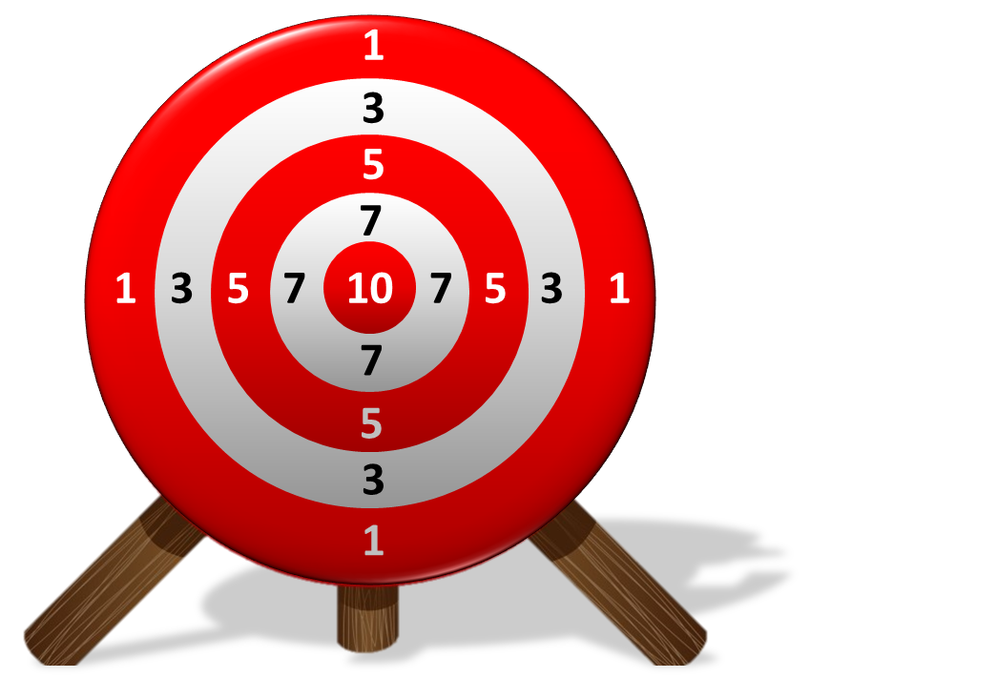

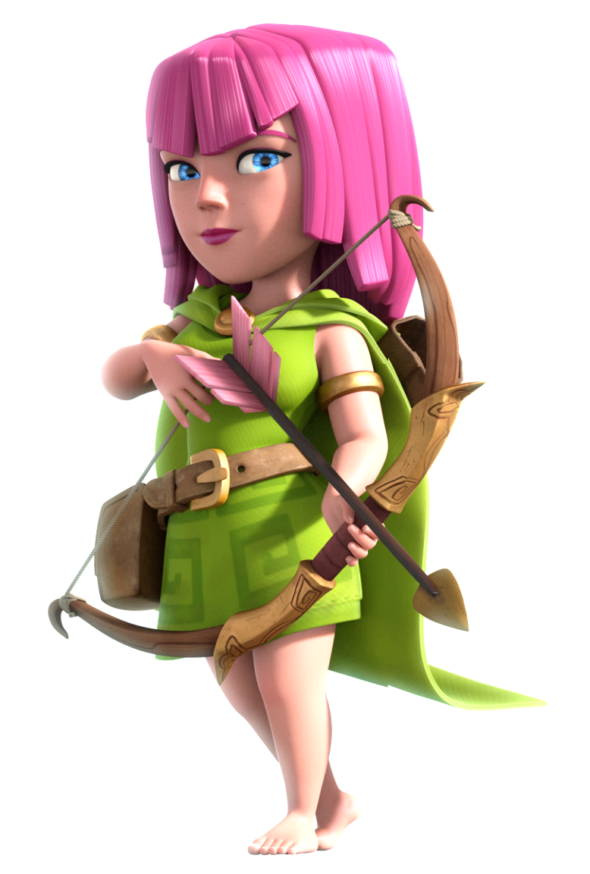
BẮN CUNG

Slide 3

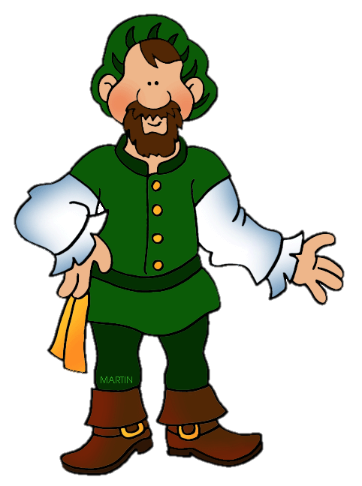

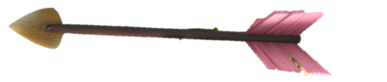

Số 6 574 có chữ số hàng chục là:
7
5
6
1/12

Slide 4
Số 3 682 làm tròn đến hàng trăm được:
3 500
3 600
3 700

Slide 5
Số lớn nhất trong các số:
3 743; 3 734; 2 985 là:
3 743
3 734
2 985
3/12

Slide 7



Tiết 1

Slide 8
YÊU CẦU CẦN ĐẠT
  Ôn tập so sánh các số có bốn chữ số trong phạm vi 10 000
1
  Vận dụng tìm giải các bài tập, bài toán thực tế có liên quan.
2
  Rèn luyện năng lực lập luận và phát triển tư duy toán học.
3

Slide 9


Slide 10
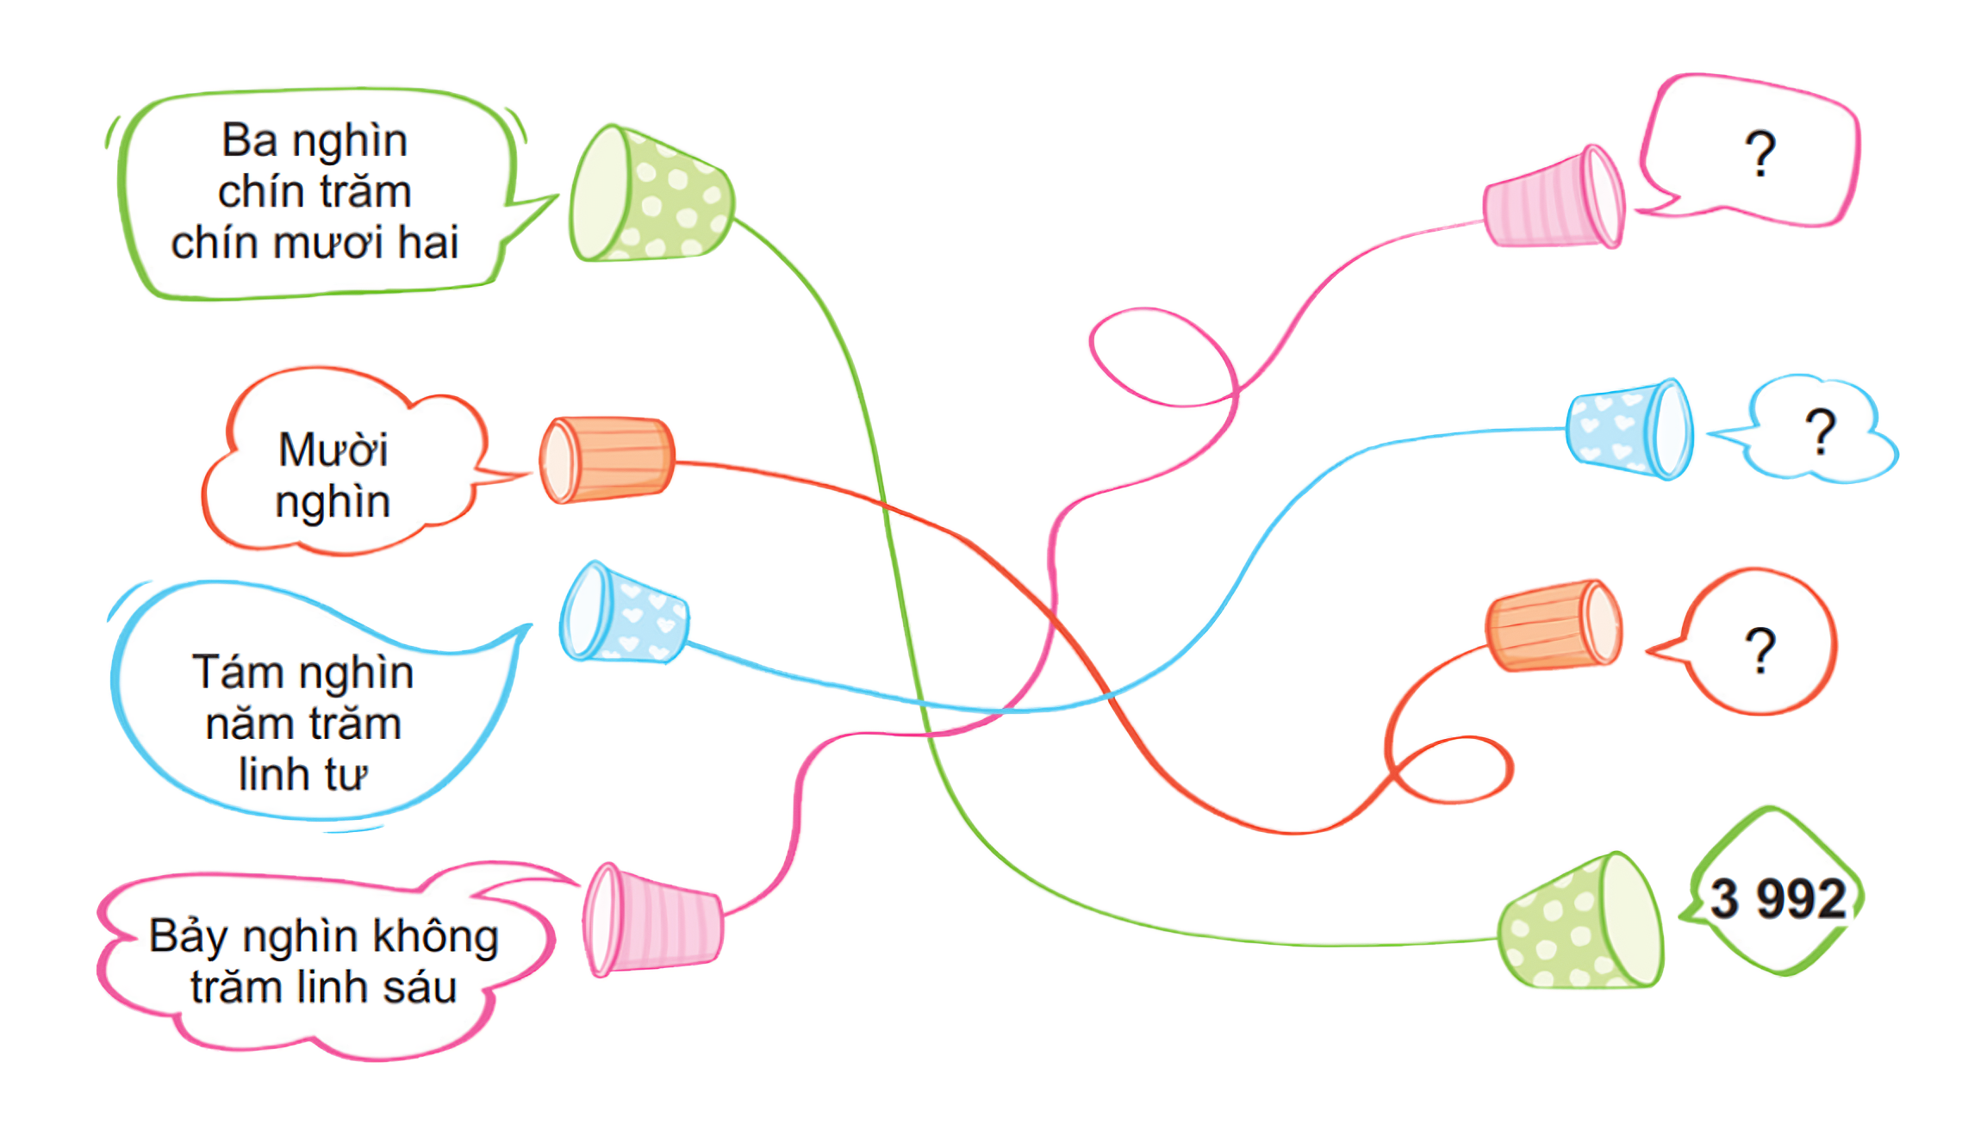
1
Số
?
Làm SGK
7 006
8 504
10 000

Slide 11
2
Số
?
Làm SGK
a)
3 496
3 497
3 498
3 499
3 500
3 501
3 502
3 503
3 504
?
?
b)
9 992
9 993
9 994
9 995
9 996
9 997
9 998
9 999
10 000
?
?
?

Slide 12
3
Chọn câu trả lời đúng.
a) Số 2 846 có chữ số hàng chục là:
A. 2
B. 8
C. 4
D. 6
b) Số 2 846 làm tròn đến hàng chục là?
A. 2 900
B. 2 850
C. 2 840
D. 2 800
Làm SGK

Slide 13
4
Các bạn Mai, Nam, Việt và Rô-bốt cùng chơi “Đuổi hình bắt chữ” và lần lượt nhận được số điểm là 2 150 điểm, 1 650 điểm, 2 300 điểm và 1 850 điểm.
Hỏi: a) Bạn nào nhận được số điểm cao nhất?
b) Những bạn nào nhận được nhiều hơn 2 000 điểm?
c) Những bạn nào nhận được ít hơn 2 000 điểm?
Làm vở

Slide 14
4
Mai:
2 150 điểm
Nam:
1 650 điểm
Việt:
2 300 điểm
Rô-bốt:
1 850 điểm
Hỏi:
a) Bạn nào nhận được số điểm cao nhất?
b) Những bạn nào nhận được nhiều hơn 2000 điểm?
c) Những bạn nào nhận được ít hơn 2000 điểm?
Bạn Việt nhận được số điểm cao nhất : 2 300 điểm.
Bạn Việt, Mai nhận được nhiều hơn 2 000 điểm.
Bạn Rô-bốt, Nam nhận được ít hơn 2 000 điểm.

Slide 15
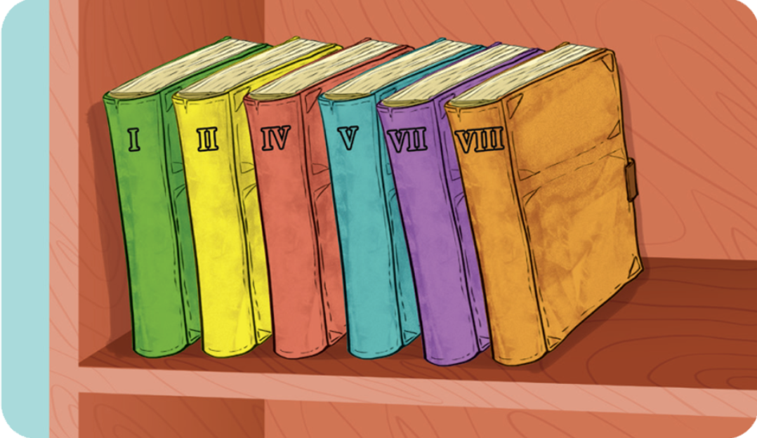
5
Trên giá sách có một bộ sách gồm 8 cuốn được đánh số từ I đến VIII. Bố của Mai đã lấy 2 cuốn sách để đọc. Hỏi đó là những cuốn được đánh số nào?
Làm SGK
Notes:
Đếm số từ I đến VIII và quan sát tranh sẽ tìm được hai cuốn sách bố của Mai đã lấy để đọc.

Slide 16
5
Các cuốn sách đang có trên giá sách là: I; II; IV; V; VII; VIII
Bố của Mai lấy 2 cuốn sách: III; VI
Notes:
Đếm số từ I đến VIII và quan sát tranh sẽ tìm được hai cuốn sách bố của Mai đã lấy để đọc.

Slide 17


